Slide 1

综合应用
本讲大纲
1.水桶的平衡
2.分步计算
3. 显示数组元素
支持网站：www.mrbccd.com

Slide 2
水桶的平衡
【例8.16】 现在有两桶带有100个刻度的水桶，分别向它们的内部装水，当它们的水位达到相同刻度时，求出交换水量。本实例使用指针设计一个函数来解决这个问题。主要代码如下：
#include "stdafx.h"
#include <iostream>
using namespace std;
//平衡水量的函数。平衡两筒水可以先取出两个水量的差值部分,再平均分给个两桶
int balance(int *pA,int *pB) //定义一个平衡函数，参数是两个桶原来各自的水量
{
int offset = *pA - *pB; //求出两个水量的差值
*pA -= offset/2; //将水量差的分为两份，一份分给a
*pB += offset/2; //将水量差的分为两份，一份分给b
if(*pA == *pB) //水位平衡
return offset; //返回交换的水量
}
int main(int argc, _TCHAR* argv[])
{
int stockA;
int stockB;
while(true)
{

Slide 3
cout<<"输入第一个桶的水量:"<<endl;
cin>>stockA;
cout<<"输入第二个桶的水量:"<<endl;
cin>>stockB;
if(stockA>=0&&stockA<=100&&stockB>=0&&stockB<=100)
{
break;
}
else
{
cout<<"您的输入有误,桶的刻度范围为0-100"<<endl;
}
}
int offset = balance(&stockA,&stockB);
if(offset>0)
{
cout<<"第一桶水比第二而桶水多了"<<offset<<"刻度"<<endl;
}
else if(offset<0)
{
cout<<"第一桶水比第二而桶水少了"<<-offset<<"刻度"<<endl;
}
else
{
cout<<"第一桶水和第二而桶水的刻度一致"<<endl;
}
return 0;
}

Slide 4
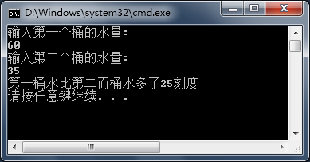
程序运行结果如图8.21所示。
图8.21 水桶的平衡

Slide 5
分步计算
【例8.17】 求两个整数的平方和是一道数学计算题，通过本章知识讲解，我们可以设计两个函数来计算出结果，一个函数计算整数的平方，另一个函数计算两个数的和，运用指针可以提高计算效率。程序主要代码如下：
int square(const int &x) //使用左值引用不进行复制
{
return x*x; //求平方
}
int add(int &&p,int &&temp) //使用右值引用提高效率
{
return p+temp; //求和
}
主函数中调用函数的形式为：
cout<<"平方和为"<<add(square(dV1),square(dV1))<<endl; //返回值做参数(链式操作)

Slide 6
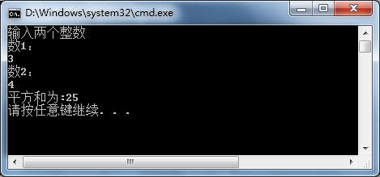
程序运行效果如图8.22所示。
图8.22 分步计算

Slide 7
显示数组元素
【例8.18】 在窗体上显示一个3行4列的数组，输入要显示数组元素的所在行数和列数（该元素的坐标），将在窗体上显示该数组元素值。代码如下：
#include "stdafx.h"
#include <iostream>
#include <iomanip>
using std::cin;
using std::cout;
using std::endl;
using std::setw; //输出宽度
using std::setiosflags; //设置输出格式
int _tmain(int argc, _TCHAR* argv[])
{
int a[3][4] = {1, 2, 3, 4, 5, 6, 7, 8, 9, 10, 11, 12};
int (*pt)[4], i, j;
cout<<"The array is:"<<endl;
for(i = 0; i < 3; i++) //输出数组
{
for(j = 0; j < 4; j++)
cout<<setiosflags(std::ios::left)<<setw(4)<<a[i][j]<<" ";
cout<<endl;
}
cout<<"Plesase input the position like: i = ,j = \n";
pt = a; //数组指针指向数组
cin>>i>>j;

Slide 8
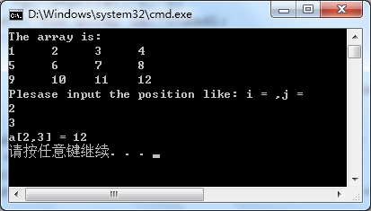
运行如图8.23所示。
图8.23 分步计算

Slide 9
Thank you
还有什么疑问可以到www.mrbccd.com提出
也可以发送邮件到 mingrisoft@mingrisoft.com

